Slide 1
Логопедические игры из подручного материала
Учитель- логопед
Викторова М.В.

Slide 2
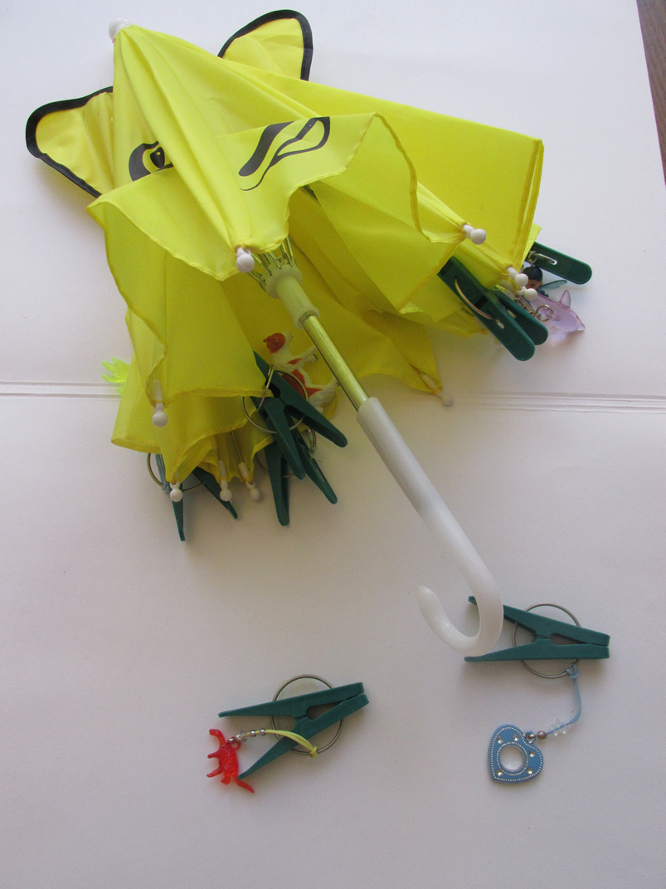
Прищепки прикрепляем и звук красиво называем

Slide 3
Наклейки и картинки из журналов помогают составить сюжет рассказа

Slide 4
Игры с песком на летней прогулке « Найду букву и придумай слово»

Slide 5
Развиваем дыхание и правильное звукопроизношение

Slide 6
Контейнеры с любым наполнением развивает слуховое восприятие

Slide 7
Считаем от 1 до 5, развиваем грамматический строй

Slide 8
Посадили кошку: на диван, за кресло, под стол, в тумбу

